Slide 1

Savaitė be patyčių
patyčias,
Apie
bet kitaip
2012 kovo 19 -25

Slide 2
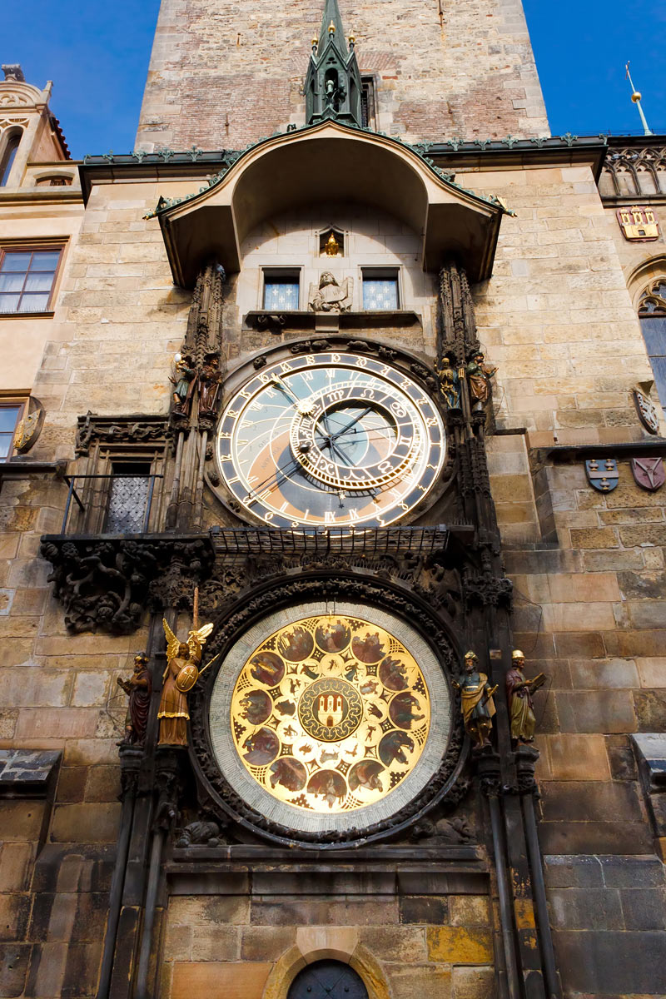
Pamokos uždavinys
Mokiniai atliks rašybos ir skyrybos užduotį bei savais žodžiais paaiškins, kaip suprato metaforos prasmę.

Slide 3

„Nepaprastas dalykas“ (pagal H. K. Anderseną)
Užduotis: įrašykite praleistas raide ir padėkite skyrybos ženklus.

Slide 4
Nepaprastas dalykas (pagal H. K. Anderseną)
Tam kuris padar_s nepapra_č_sią dalyką turėjo atitekti karaliaus duktė ir pusė karal_stės. Paskirtą dieną k_kvienas turėjo parodyti ką kuris sugeba nepaprasta. Buvo parodyta daug_bė dalykų bet neilgai trukus visi sutarė, kad nepapra_č_s_s būs_s didelis stovimas svetainės laikrodis. Sul_g kiekvienu jo d_žiu išl_sdavo gyvi paveikslėliai rodant_s išmuštą valandą. Tai nepapra_č_s_s dalykas! sakė žmonės.

Slide 5
„Nepaprastas dalykas“ (pagal H. K. Anderseną)
Tam, kuris padarys nepaprasčiausią dalyką, turėjo atitekti karaliaus duktė ir pusė karalystės. Paskirtą dieną kiekvienas turėjo parodyti, ką kuris sugeba nepaprasta. Buvo parodyta daugybė dalykų, bet neilgai trukus visi sutarė, kad nepaprasčiausias būsiąs didelis stovimas svetainės laikrodis. Sulig kiekvienu jo dūžiu išlįsdavo gyvi paveikslėliai, rodantys išmuštą valandą. „Tai nepaprasčiausias dalykas!“ – sakė žmonės.

Slide 6
Laikrodis išmušė pirmą ir atsirado _ozė ant kalno. Laikrodis išmušė dvi, ir visi išvydo _ojaus sodą po kurį vaikštinėjo _domas su _va. Sul_g trečiuoju d_žiu įžengė _rys _araliai. Jie turėjo smilkalų ir brangenybių. Aidint ketvirt_jam dūžiui, pasirodė metų laikai. Kai išmušė penk_s, išėjo penki poj_čiai. Išmušė šešta valanda: susirinkusieji pamatė sėdint lošėją jis metė kauliuką, ir iškrito didž_s_s skaičius – šešetas. Paskui atsirado sept_nios savaitės dienos arba sept_nios mirtinos nuodėmės.

Slide 7
Laikrodis išmušė pirmą, ir atsirado Mozė ant kalno. Laikrodis išmušė dvi, ir visi išvydo Rojaus sodą, po kurį vaikštinėjo Adomas su Ieva. Sulig trečiuoju dūžiu įžengė Trys Karaliai. Jie turėjo smilkalų ir brangenybių. Aidint ketvirtajam dūžiui, pasirodė metų laikai. Kai išmušė penkias, išėjo penki pojūčiai. Išmušė šešta valanda: susirinkusieji pamatė sėdint lošėją, jis metė kauliuką, ir iškrito didžiausias skaičius – šešetas. Paskui atsirado septynios savaitės dienos arba septynios mirtinos nuodėmės.

Slide 8
Tada išėjo _ien_lių choras ir sugiedojo aštuntosios valandos giesmę. Sul_g devintu d_žiu pasirodė dev_nios __zos. Sul_g dešimtu d_žiu vėl _žengė _ozė su _statymo plokštėmis kur surašyti visi _ievo įsakymai jų buvo dešim_. Laikrodis vėl ėmė mušti šokinėjant_s ir straksint_s berniukai su mergaitėmis žaidė ir žaisdami dainavo Tik, tak, t_ t_ t_! Vienuolika valandų Galop išmušė dv_lika ir išėjo panaktinis su ausine kepure ir vėzdu. Jis sudainavo seną panaktinio dainelę o jam dainuoj_nt skleidėsi rožės.

Slide 9
Tada išėjo vienuolių choras ir sugiedojo aštuntosios valandos giesmę. Sulig devintu dūžiu pasirodė devynios mūzos. Sulig dešimtu dūžiu vėl įžengė Mozė su Įstatymo plokštėmis, kur surašyti visi Dievo įsakymai; jų buvo dešimt. Laikrodis vėl ėmė mušti: šokinėjantys ir straksintys berniukai su mergaitėmis žaidė ir žaisdami dainavo: „Tik, tak, tū tū tū! Vienuolika valandų!“ Galop išmušė dvylika ir išėjo panaktinis su ausine kepure ir vėzdu. Jis sudainavo seną panaktinio dainelę, o jam dainuojant skleidėsi rožės.

Slide 10
Atėjo sprendimo diena visas miestas laukė sipuoš_s. Teisėjai šelmiškai žvil_čiojo į b_sim_j_ laimėtoją o šis stovėjo išdidus ir laimingas.
Ne tai aš tą padarysiu staiga sušuko tvirtas aukštas žali_kas. Aš būsiu padar_s nepapra_č_sią dal_ką ir tvojo per laikrodį milžinišku kirviu.
Trakšt Brakšt Triokšt Viskas sub_rėjo į š_pulius.
Aš tai padariau sušuko vyriškis Aš pranokau jį ir jus visus. Vienu sm_giu padariau nepapra_č_si_ dalyką

Slide 11
Atėjo sprendimo diena – visas miestas laukė išsipuošęs. Teisėjai šelmiškai žvilgčiojo į būsimąjį laimėtoją, o šis stovėjo išdidus ir laimingas.
– Ne, tai aš tą padarysiu! – staiga sušuko tvirtas, aukštas žaliūkas. – Aš būsiu padaręs nepaprasčiausią dalyką! – ir tvojo per laikrodį milžinišku kirviu.
Trakšt! Brakšt! Triokšt! Viskas subyrėjo į šipulius.
– Aš tai padariau! – sušuko vyriškis. – Aš pranokau jį ir jus visus. Vienu smūgiu padariau nepaprasčiausią dalyką!...

Slide 12
Prahos Astronominis laikrodis yra vienas iš seniausių ir sudėtingiausių kada nors sukurtų laikrodžių. Jis pirmą kartą buvo įtaisytas 1410 m. ir vėliau laikrodis buvo atstatytas meistro Hanuso 1490 m. Laikrodis susideda iš trijų pagrindinių dalių: astronominio ciferblato, vaizduojančio saulės ir mėnulio poziciją danguje ir rodančio įvairias astronomines detales; “Apaštalų eisenos”, laikrodžio mechanizmo, kas valandą rodančio apaštalų figūras ir kitas judančias skulptūras; ir kalendorinio ciferblato su medalionais, atstovaujančiais mėnesius.
Didelės minios renkasi gerokai iš anksto, kad pamatytų šį pasirodymą. Per dieną nuo 09:00 iki 21:00 laikrodis atlieka kas valandą. Mirties figūra skambina varpu ir viršuje pasirodo 12 apaštalų. Užgieda gaidys ir baigiasi laikas Turkui, kuris purto galvą netikėdamas, Šykštuoliui, kuris apžiūrinėja savo aukso maišą ir Tuštybei, kuri gėrisi savimi veidrodyje.

Slide 13
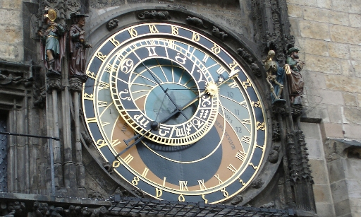
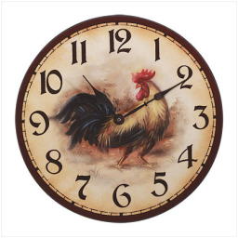
Kaip tai atrodo?
2012

